Slide 1
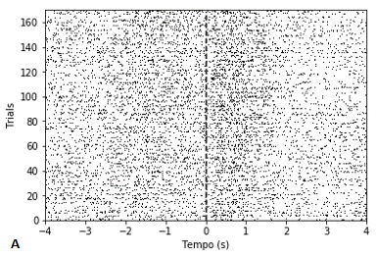
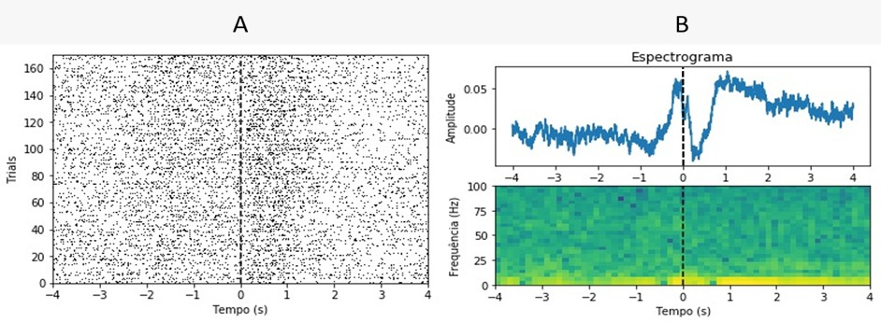
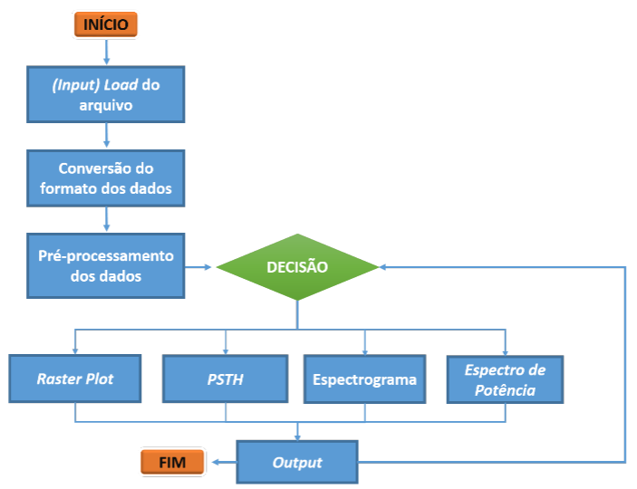
PROPOSTA DE UM PACOTE COMPUTACIONAL EM PYTHON PARA PROCESSAMENTO DE SINAIS ELETROFISIOLÓGICOS A C S Fernandes​¹*, A O Alves¹, R C Moioli​¹, A S C Peres¹​ ¹Instituto Internacional de Neurociências Edmond e Lily Safra (IIN-ELS), Instituto Santos Dumont (ISD), Macaíba/RN, Brasil *anacecilia@edu.isd.org.br
INTRODUÇÃO
RESULTADOS E DISCUSSÃO
Elaboração de um pacote computacional de código aberto, desenvolvido na linguagem de programação Python, gratuito e de implementação colaborativa de multiusuários;
O pacote é destinado à análise de dados eletrofisiológicos provindos de sinais captados por microeletrodos intracorticais, no qual será permitida a importação e exportação de dados na extensão do Matlab e em outras extensões que sejam compatíveis com diversas plataformas de aquisição de sinais eletrofisiológicos;
Conversão desses dados para um formato padrão proposto por Teeters, Jeffery L. et al.;
Objetiva ainda a implementação de rotinas para criação de Raster Plots, de Histogramas de Tempos Peri-Estímulo (ou PSTH), de espectrogramas e de gráficos de potência espectral.
MÉTODOS
B
Figura 2 – (A) um exemplo de Raster Plot desenvolvido, no qual os trials se encontram no eixo y e a escala de tempo no eixo x. Através do gráfico, é possível visualizar que entre o instante de tempo 0 e 2 houve uma taxa de disparo superior aos demais instantes de tempo. (B) um exemplo de Espectrograma desenvolvido, no qual é possível visualizar que as menores frequências estão concentradas após a ocorrência do evento (representado pela linha tracejada em A e em B).
REFERÊNCIAS
DOI: 10.1016/j.neuron.2015.10.025
DOI: 10.5281/zenodo.1202077
DOI: 10.1109/MCSE.2007.55
DOI: 10.1109/MCSE.2011.37
Jones, E., Oliphant, T., & Peterson, P. SciPy: open source scientific tools for Python. 2014
Figura 1 - Descrição das etapas sequenciais do processamento de um sinal eletrofisiológico através do sistema proposto representado por um fluxograma de processos.

